Slide 1
Anwendertagung 2014
Herzlich Willkommen
zur Anwendertagung 2014
Thema: PDF Dokumenterzeugung
Referenten: Rüdiger Kierstein, Edmund Strobl

Slide 2
PDF Dokumenterzeugung – Übersicht
Beschreibung:
Erzeugung der Standardbelege im PDF Format
Optionale Archivierung als PDF
Optionaler E-Mail Versand der Belege

Slide 3
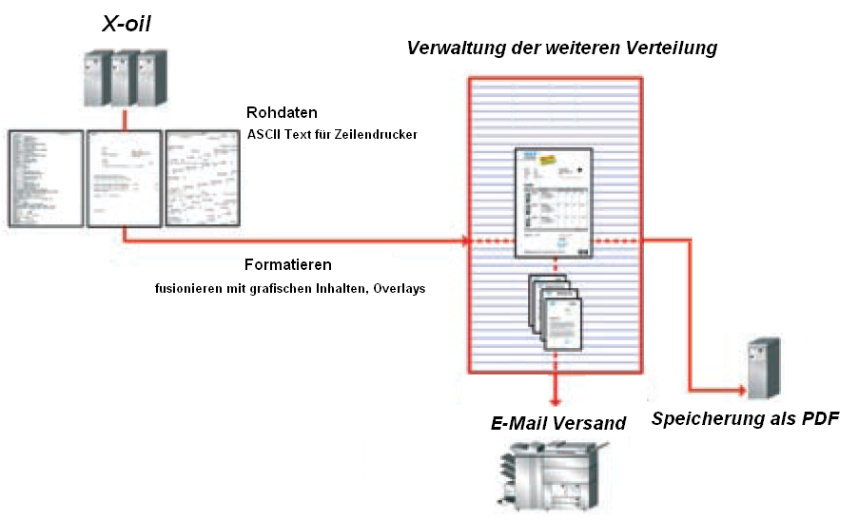
PDF Dokumenterzeugung – Übersicht
Beschreibung:

Slide 4
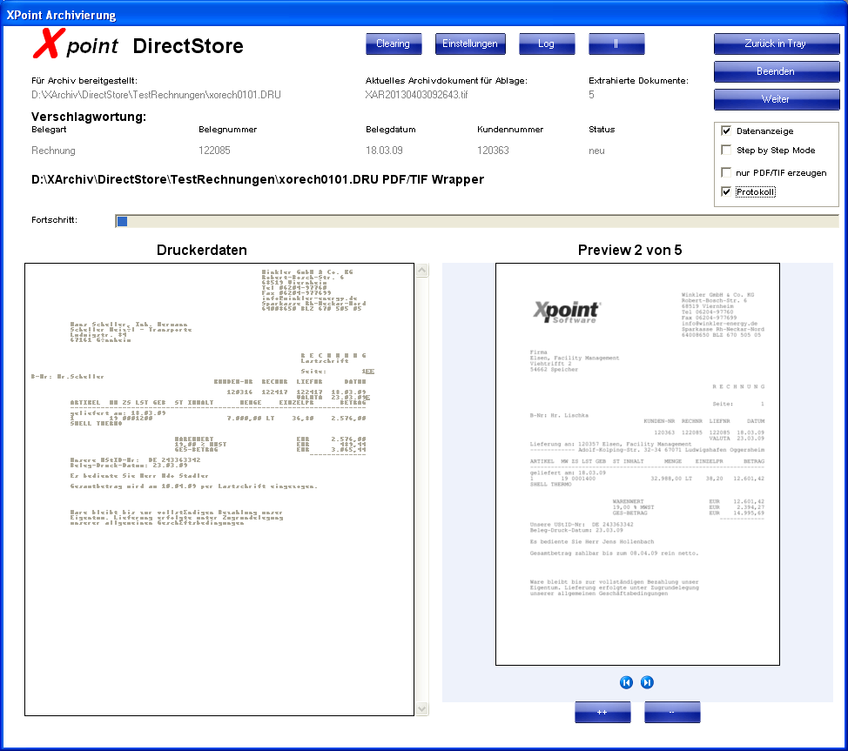
PDF Dokumenterzeugung – Übersicht
Beschreibung:

Slide 5
Anwendertagung 2014
Vielen Dank für Ihre Aufmerksamkeit

